Slide 1
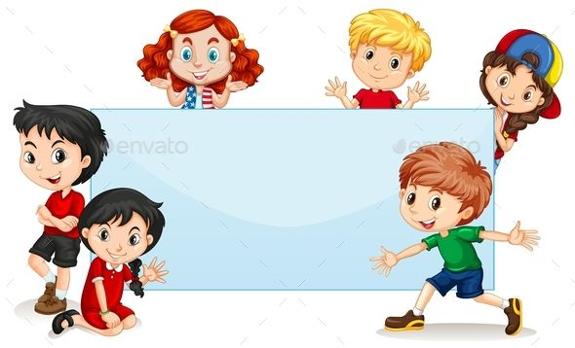
Türkçe Öğreniyoruz
Δρ Ελένη Χαραλάμπους
https://www.e-charalambous.com
elenecharalampous72@gmail.com
38. TRAFİK KURALLARINI BİLİYOR MUSUNUZ?
Μαθαίνω τους κανόνες οδικής κυκλοφορίας

Slide 2


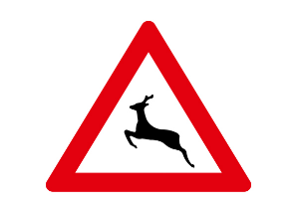
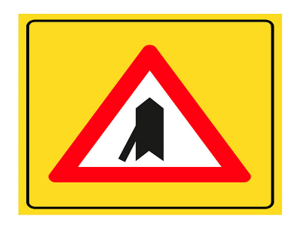
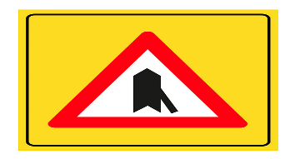



Sağa Tehlikeli Devamlı Virajlar
Vahşi Hayvanlar Geçebilir
Sağdan Anayola Giriş
Soldan Anayola Giriş
Yolda Çalışma
Yaya Geçidi

Slide 3

Dinleme

Slide 4
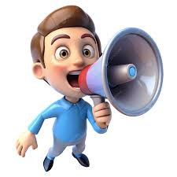
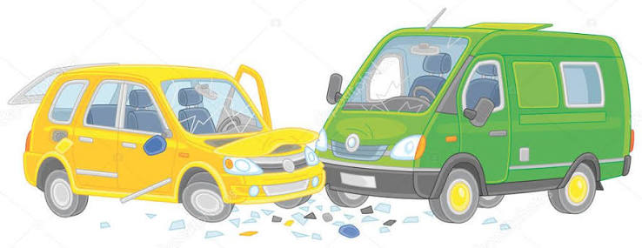

Dikkatlice dinleyin ve boşlukları doldurun!
Sevgili _________,
Nasılsın?
Ηaberimi duydun mu?
Ailemle bir ______ geçirdik. Yolda çok yoğun ______ vardı. Göz gözü görmüyorduk ve görüş mesafesi de çok kısaydı.
Strovolos’ a ayrılan yol ayrımına geldik.
Yoğun sis yüzünden trafik levhasını göremedik ve hızla kavşağa girdik.
Kavşakta _________ çarptık. Çok şükür ölen yoktu. Babam _____ çok yaralandı. Haberlerini merakla bekliyorum.
Kendine iyi bak
________

Slide 5
Dikkatlice dinleyin ve boşlukları doldurun!
Sevgili Fatma,
Nasılsın?
Ηaberimi duydun mu?
Ailemle bir kaza geçirdik. Yolda çok yoğun sis vardı. Göz gözü görmüyorduk ve görüş mesafesi de çok kısaydı.
Strovolos’ a ayrılan yol ayrımına geldik.
Yoğun sis yüzünden trafik levhasını göremedik ve hızla kavşağa girdik.
Kavşakta minibüse çarptık. Çok şükür ölen yoktu. Babam hafif çok yaralandı. Haberlerini merakla bekliyorum.
Kendine iyi bak
Αyşe

Slide 6
OKUMA

Slide 7






Trafik
ışıkları
İki yönlü trafik
Okul geçidi
Deniz veya nehir kıyısında biten yol
Kaygan yol
kontrolsüz
kavşak

Slide 8
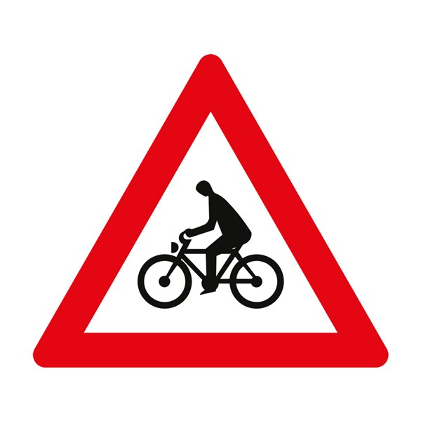




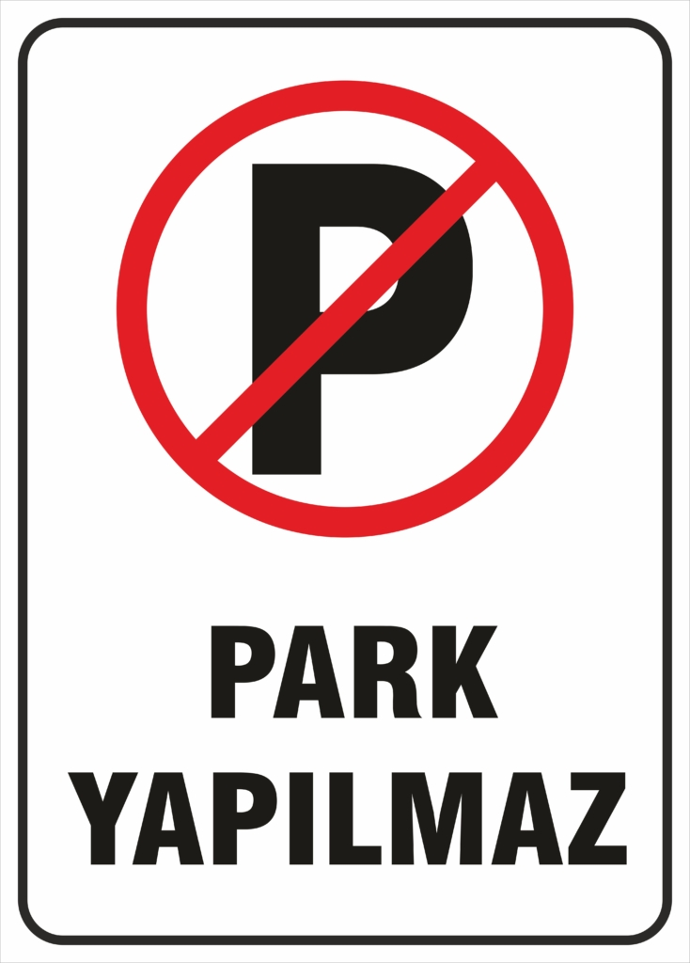
Bisiklet geçebilir
Dönel kavşak yaklaşımı
Ehli hayvanlar geçebilir
Dikkat !
Havaalanı

Slide 9
YAZMA

Slide 10

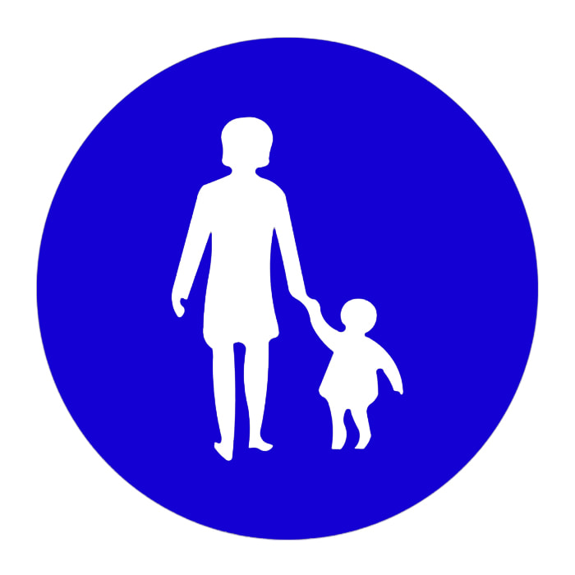

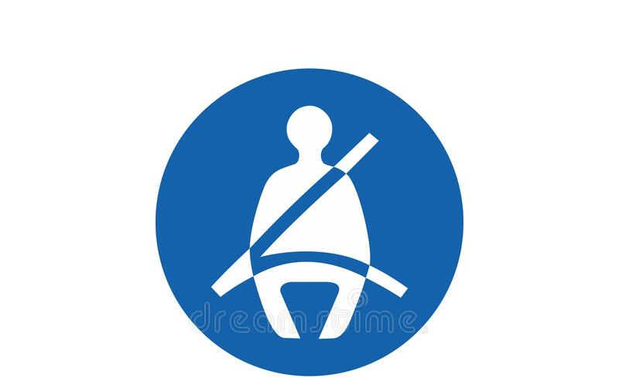
Aşağıdaki cümleleri doğru resimlerle eşleştiriniz!
Bisiklet giremez.
1
2
Mecburi yaya yolu.
3
Sağa dönülmez.
4
Emniyet kemerinizi takınız.

Slide 11
KONUŞMA

Slide 12
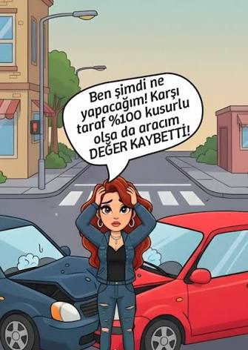
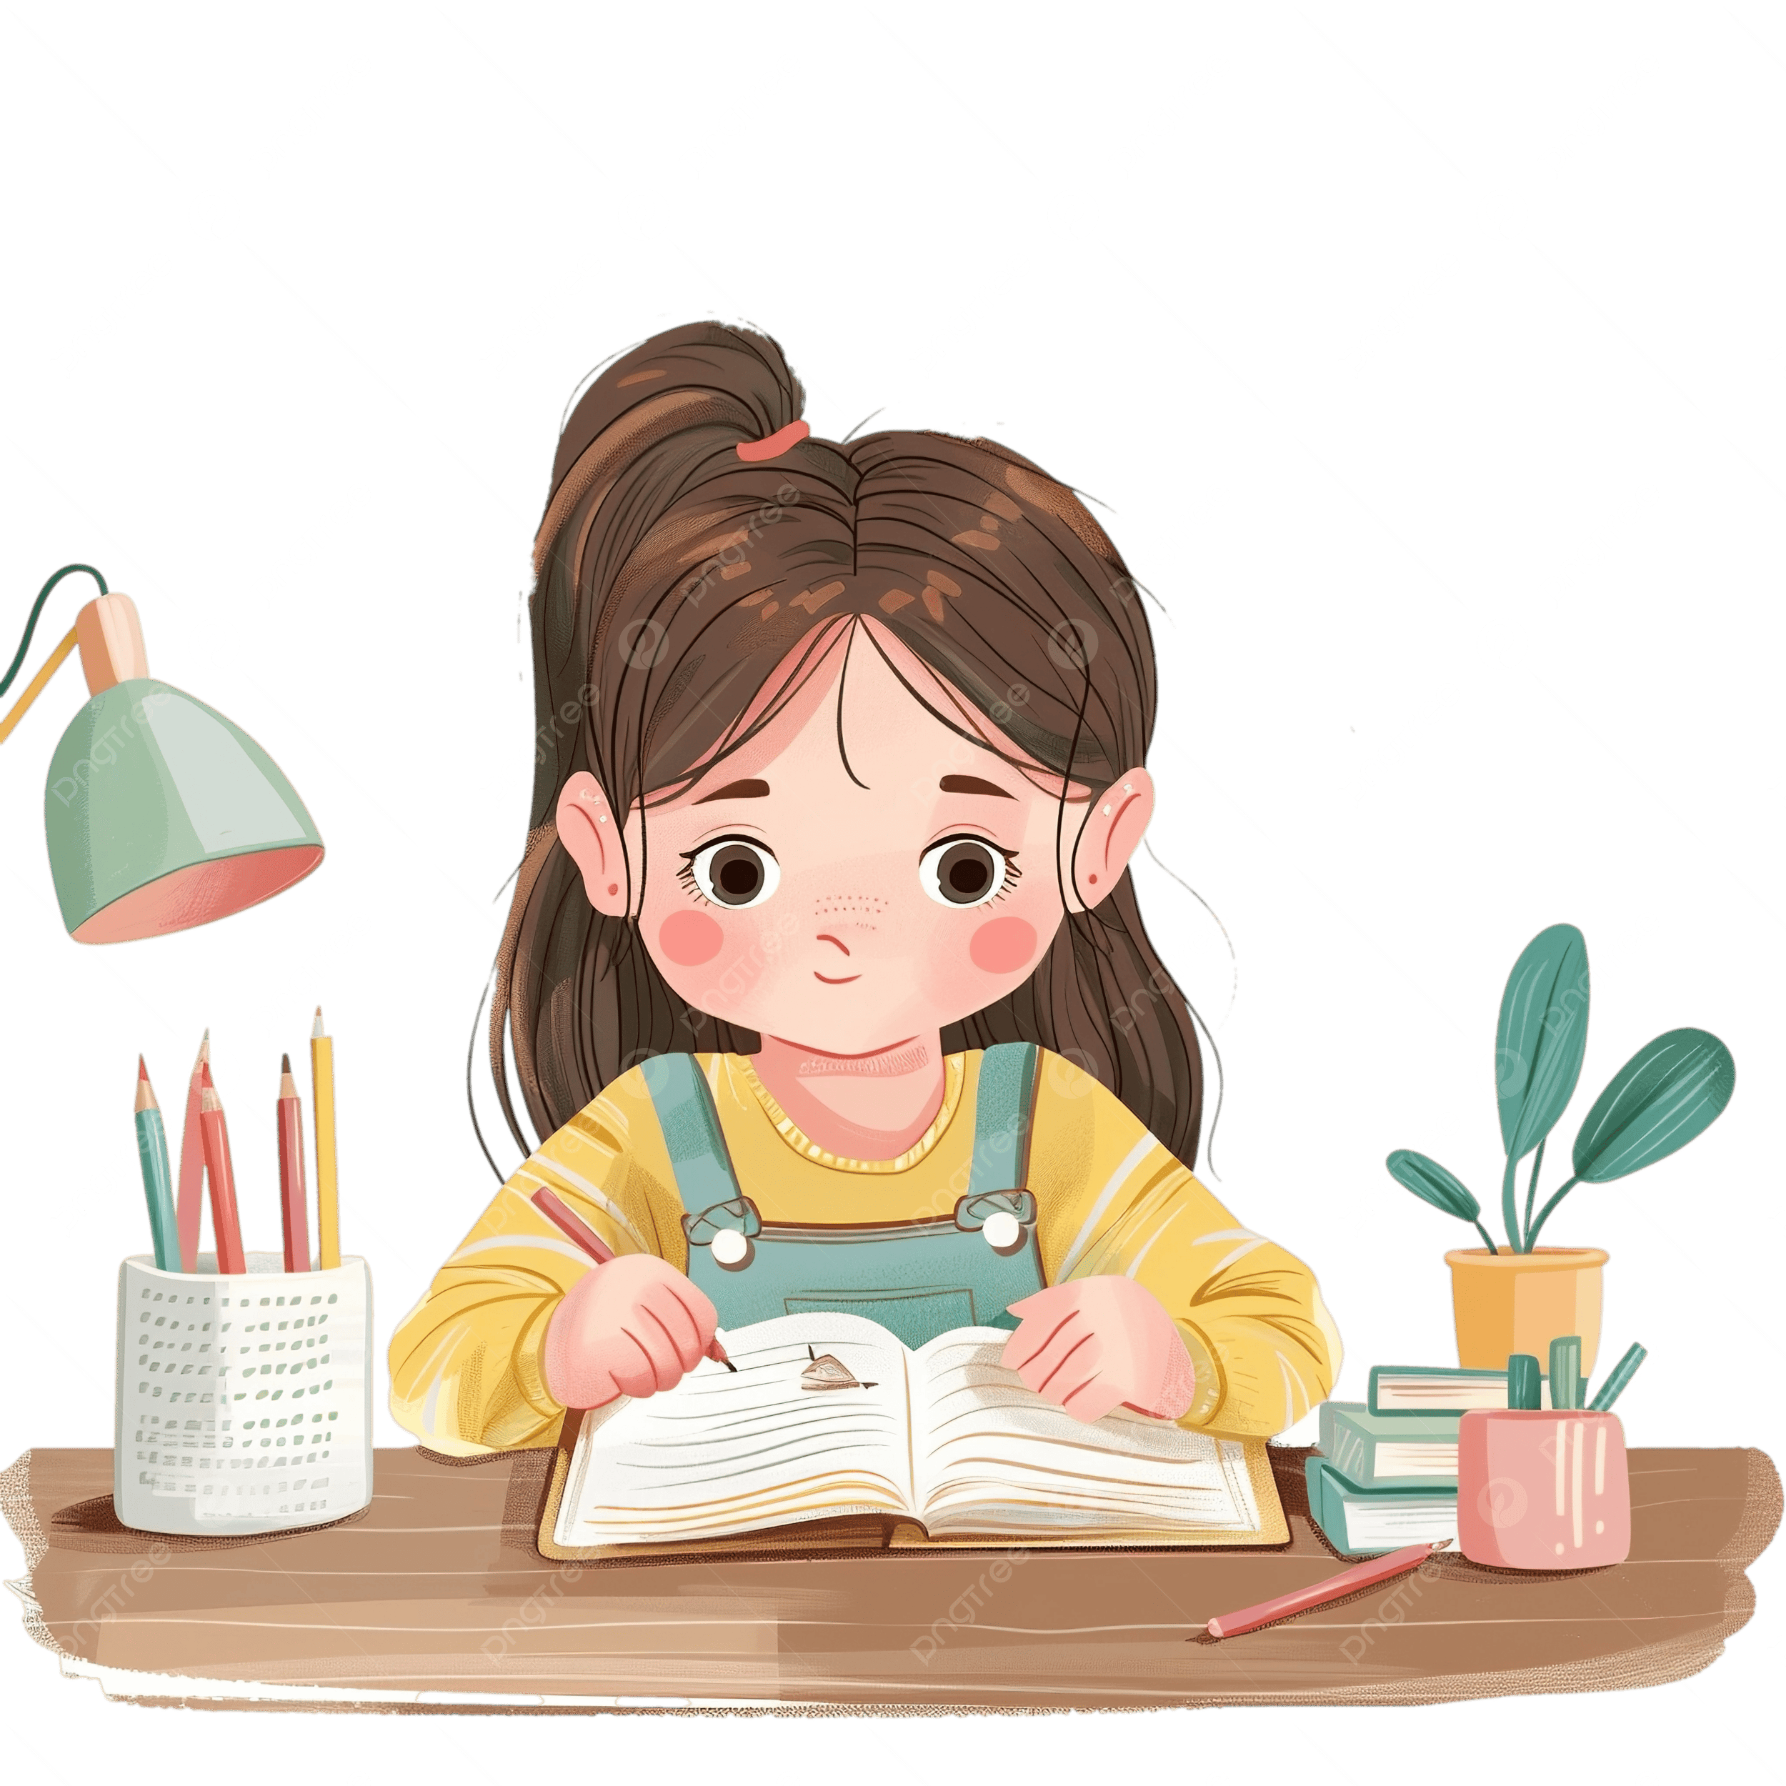
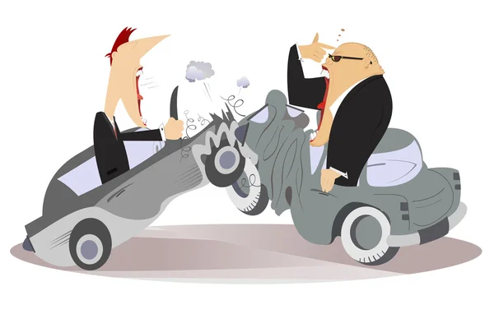
ARKADAŞLARIN ARASINDA
Diyalogda şunları kullanın :
Sağa sola bakmadım.
Yola çıktım birden.
Kırmızı yandı ama geçtim.
Bana bir taksi çarptı.
Kanlar içindeydim.
Sürücü beni hastaneye götürdü.
Doktor yaralarımı temizledi.
Artık iyileştim.
Benim de üzüntülerimi ilet.
Geçmiş olsun.

Slide 13
TEKRAR

Slide 14
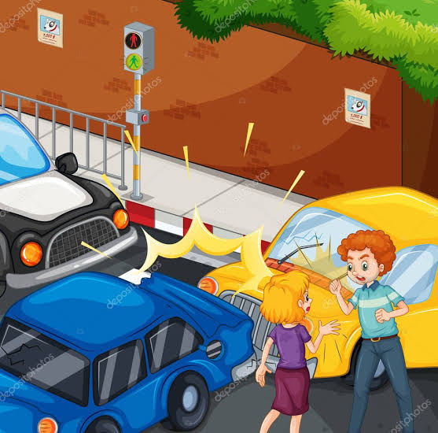
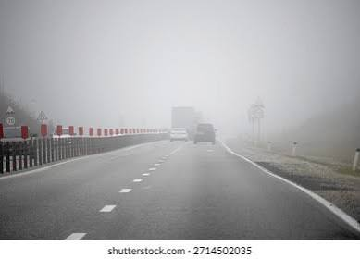
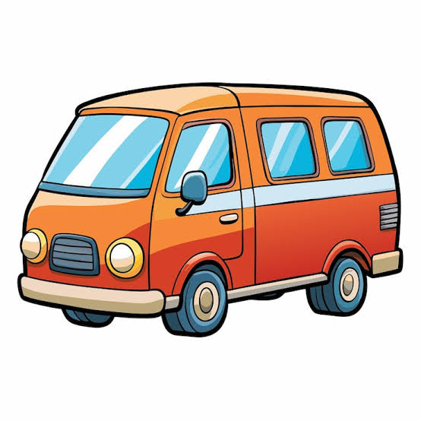
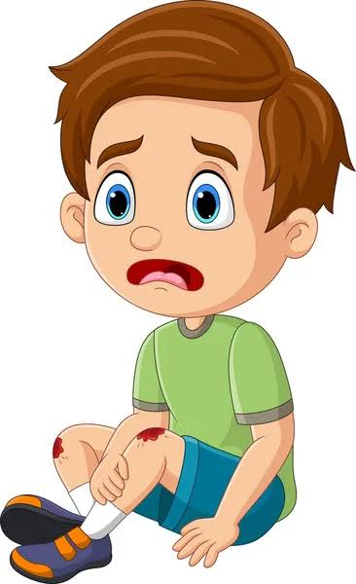
Ailemle bir ___________ geçirdik.
Yolda çok __________ sis vardı.
Göz _______ görmüyorduk ve görüş mesafesi de çok kısaydı.
Kavşakta __________ çarptık.
Babam çok _________ yaralandı.

Slide 15
Yunanca ve Türkçe Karşılaştırması

Slide 16
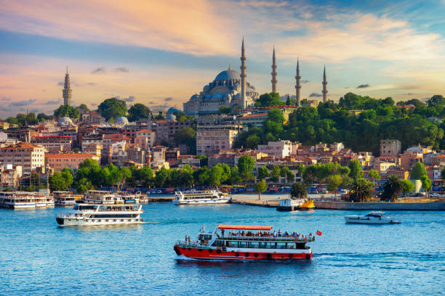
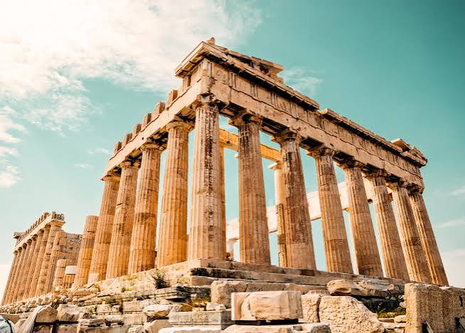
Aşağıdaki Türkçe ve Yunanca cümleleri eşleştiriniz. Hangi cümleler aynı anlama geliyor?
Göz gözü görmüyorduk ve görüş mesafesi de çok kısaydı.
Yoğun sis yüzünden trafik levhasını göremedik ve hızla kavşağa girdik.
Çok şükür ölen yoktu.
Από θαύμα δεν θρηνήσαμε ζωές.
Εξαιτίας της πυκνής ομίχλης, δεν αντιληφθήκαμε την πινακίδα οδικής κυκλοφορίας και εισήλθαμε στον κόμβο με μεγάλη ταχύτητα.
Η ορατότητα ήταν εξαιρετικά περιορισμένη, σε σημείο που δεν βλέπαμε τίποτα μπροστά μας.

Slide 17

Öztürk, T., Akçay, S., Yiğit, A., Taşdemir, E., & Başak, S. S. (2005α). Gökkuşağı Türkçe: Ders Kitabi 2. Dilset Yayınları.
Öztürk, T., Akçay, S., Yiğit, A., Taşdemir, E., & Başak, S. S. (2005b). Gökkuşağı Türkçe: Çalışma Kitabi 2. Dilset Yayınları.

Slide 18

Ders bitti.
Ders bitti.
Ders bitti.
Ders bitti.
Ders bitti.

Slide 19

www.e-charalambous.com

